Slide 1




  Βάσεις Δεδομένων ΙΙ
Ανοικτά Ακαδημαϊκά Μαθήματα στο ΤΕΙ Αθήνας
Ενότητα 12: SQL διαγνωστικά σφαλμάτων
(SQL error diagnostics), δήλωση Get Diagnostics
Χ. Σκουρλάς
Τμήμα Μηχανικών Πληροφορικής ΤΕ
Το περιεχόμενο του μαθήματος διατίθεται με άδεια Creative Commons εκτός και αν αναφέρεται διαφορετικά | Το έργο υλοποιείται στο πλαίσιο του Επιχειρησιακού Προγράμματος «Εκπαίδευση και Δια Βίου Μάθηση» και συγχρηματοδοτείται από την Ευρωπαϊκή Ένωση (Ευρωπαϊκό Κοινωνικό Ταμείο) και από εθνικούς πόρους.

Slide 2
Σκοπός Μαθήματος
Σκοπός του μαθήματος είναι η παρουσίαση των τριών
Διαφορετικών θεωρήσεων των συναλλαγών (Transaction
perspectives of): user, client-server, database. Επιπλέον,
αποσκοπεί στην παρουσίαση των SQL διαγνωστικών σφαλμάτων
(SQL error diagnostics) και της δήλωσης Get Diagnostics σε
περιβάλλον MySQL/InnoDB. Έμφαση δίνεται σε παραδείγματα
χρήσης GET DIAGNOSTICS.
Λέξεις κλειδιά:
Συναλλαγές χρηστών, User transactions, Συναλλαγές Πελάτη –
Εξυπηρετητή, client-server transactions, Συναλλαγές βάσεων
Δεδομένων, database transactions, SQL διαγνωστικά σφάλματα,
SQL error diagnostics, Get Diagnostics, MySQL/InnoDB.

Slide 3
Στόχοι Μαθήματος
Οι φοιτητές
να κατανοήσουν τις διαφορετικές «γωνίες» θέασης της συναλλαγής: η οπτική του χρήστη, η οπτική των εφαρμογών βάσεων δεδομένων και η οπτική του περιβάλλοντος πελάτη-εξυπηρετητή (client-server).
να κατανοήσουν το σωστό σχεδιασμός μιας συναλλαγής
να μάθουν να χρησιμοποιούν σωστά τις δηλώσεις COMMIT και ROLLBACK
να κατανοήσουν τα διαγνωστικά μηνύματα στο πρότυπο SQL και τη χρήση τους στη διαχείριση των συναλλαγών: περιπτώσεις MySQL/InnoDB και Oracle RDBMS.

Slide 4
Αναγκαιότητα συναλλαγών (Transactions)
Η ακατάλληλη χρήση των συναλλαγών στις εφαρμογές λογισμικού, μπορεί να οδηγήσει σε μεγάλα προβλήματα όπως απώλεια παραγγελιών ή πληρωμών πελάτη, διπλοκρατήσεις στην κράτηση θέσεων για αεροπλάνα κτλ.
Σχεδόν όλα τα πληροφοριακά συστήματα χρησιμοποιούν κάποιο Σύστημα Διαχείρισης Βάσεων Δεδομένων (ΣΔΒΔ) για την αποθήκευση και ανάκτηση δεδομένων. Τα σύγχρονα ΣΔΒΔ είναι τεχνικά εξελιγμένα, εξασφαλίζοντας την ακεραιότητα των δεδομένων και παρέχουν γρήγορη πρόσβαση στα δεδομένα από ταυτόχρονους χρήστες. Όμως, η παροχή αξιόπιστων υπηρεσιών στις εφαρμογές διαχείρισης των δεδομένων εξασφαλίζεται μόνο αν υλοποιηθούν τα τμήματα της αρχιτεκτονικής λογισμικού για τη πρόσβαση στα δεδομένα χρησιμοποιώντας συναλλαγές βάσεων δεδομένων.

Slide 5
Τι είναι συναλλαγή
Συναλλαγή είναι μια σειρά από δραστηριότητες πελάτη που περιλαμβάνονται σε μια λογική μονάδα εργασίας που πρέπει να εκτελείται με τη λογική «όλα ή τίποτα».
Όσον αφορά την κατάσταση στην οποία αφήνει τη βάση δεδομένων, μια συναλλαγή φαίνεται να εκτελείται σε απομόνωση σε σχέση με τις συναλλαγές των άλλων πελατών που εκτελούνται ταυτόχρονα
Μετά την ανάκτηση από μια κατάρρευση του συστήματος, η συναλλαγή αφήνει τη βάση δεδομένων σε μια συνεπή κατάσταση, δηλαδή είτε όπως ήταν πριν από την έναρξη της εκτέλεσής της, ή όπως είναι προδιαγεγραμμένο να γίνει μετά την εκτέλεση της συναλλαγής στο σύνολό της.

Slide 6

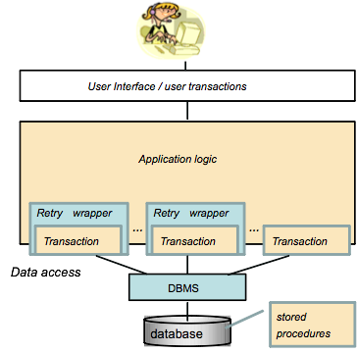
Απλουστευμένη αρχιτεκτονική κλασικής εφαρμογής βάσεων δεδομένων
Martti Laiho

Slide 7
Απλουστευμένη αρχιτεκτονική κλασικής εφαρμογής βάσεων δεδομένων
Στο Σχήμα οι συναλλαγές βάσεων δεδομένων τοποθετούνται σε ξεχωριστό επίπεδο από το επίπεδο διεπαφής χρήστη. Από την οπτική γωνία του τελικού χρήστη, η εφαρμογή εξυπηρετεί τις περιπτώσεις χρήσης (use cases) υλοποιώντας τις συναλλαγες ως συναλλαγές χρηστών.
Μία απλή συναλλαγή χρήστη μπορεί να περιλαμβάνει πολλαπλές SQL συναλλαγές, κάποιες από τις οποίες περιλαμβάνουν συναλλαγές ανάκτησης. Συνήθως η τελευταία συναλλαγή ενημερώνει το περιεχόμενο της βάσης δεδομένων.
Οι ρουτίνες επανεκτέλεσης (Retry wrappers) αναλαμβάνουν την εφαρμογή ενεργειών επανεκτέλεσης, στην περίπτωση αποτυχίας του ταυτοχρονισμού στις SQL συναλλαγές.

Slide 8
User perspective - η οπτική του χρήστη
Business rules – επιχειρησιακοί κανόνες
Requirements specifications – καθορισμός απαιτήσεων
Use cases – σενάρια χρήσης

Slide 9
User perspective - η οπτική του χρήστη
Μια επιχειρησιακή συναλλαγή / συναλλαγή χρήστη σχετίζεται με μια εργασία επεξεργασίας δεδομένων που προορίζεται να εκτελεστεί στο σύνολό της. Μπορεί να περιλαμβάνει μία ή περισσότερες περιπτώσεις χρήσης – σενάρια χρήσης (use cases) και πολλαπλές συναλλαγές SQL.
Είναι η λογική της εφαρμογής που υλοποιεί τις συναλλαγές του χρήστη, καθώς και τις ρουτίνες επανεκτέλεσης που απαιτείται να γραφτούν για την αντιμετώπιση των αποτυχιών συγχρονισμού συναλλαγών.

Slide 10
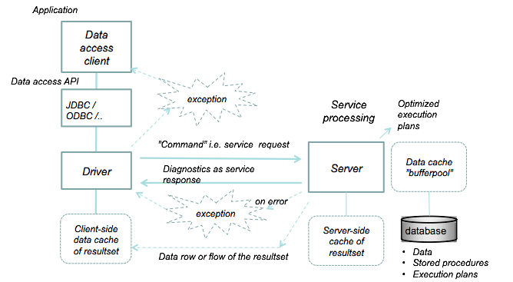
Client-Server perspective - οπτική πελάτη διακομιστή
Martti Laiho

Slide 11
Client-Server perspective - οπτική πελάτη διακομιστή
Η εκτέλεση μίας εισαγόμενης SQL εντολής στον διακομιστή είναι ατομική με την έννοια ότι θα πρέπει ολόκληρη η SQL εντολή (όλες οι SQL δηλώσεις της) να εκτελεστεί επιτυχώς αλλιώς όλη η εντολή θα αναιρεθεί (rolled back).
Ως απόκριση στην SQL εντολή (αίτηση από τον πελάτη) ο διακομιστής στέλνει διαγνωστικά μηνύματα αναφέροντας την επιτυχημένη ή αποτυχημένη εκτέλεση της εντολής.
Η αποτυχημένη εκτέλεση μίας εντολής εμφανίζεται στον πελάτη ως μία σειρά εξαιρέσεων (exceptions).

Slide 12
DB application perspective - οπτική εφαρμογών βάσεων δεδομένων
Οι SQL συναλλαγές (SQL Transactions) είναι οργανωμένες σε /αποτελούν / επικεντρώνονται σε:
Λογική μονάδα εργασίας - Logical unit of work (LUW)
Μονάδα συνέπειας - Unit of consistency
Μονάδα ανάκτησης - Unit of recovery

Slide 13
Καλοσχεδιασμένη συναλλαγή (Well designed transaction)
Περιλαμβάνει σύντομες, συνοπτικές, συνεκτικές περιπτώσεις αλληλεπίδρασης (interaction instances) με τον διακομιστή DB
Δεν περιέχει συνεδρία (-ες) με παρέμβαση-συμμετοχή του χρήστη
Επιθεωρεί τα διαγνωστικά μηνύματα που δημιουργούνται από τις υπηρεσίες πρόσβασης στα δεδομένα (data access services), και ενσωματώνει τη λογική για τη λήψη των κατάλληλων μέτρων εφόσον αυτό είναι αναγκαίο
Διαχειρίζεται εξαιρέσεις

Slide 14
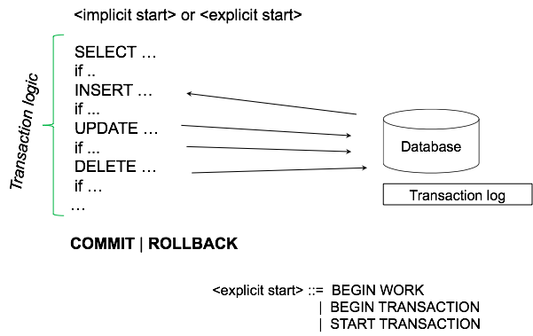
SQL Transaction
Martti Laiho

Slide 15
Έμμεση και Ρητή έναρξη συναλλαγής
( Implicit and Explicit start of Transactions)
Κάποια προϊόντα ΣΔΒΔ όπως, SQL Server, MySQL/InnoDB, PostgreSQL έχουν ως προεπιλογή τη λειτουργία AUTOCOMMIT: η εκτέλεση κάθε SQL δήλωσης επικυρώνεται αυτόματα και οι αλλαγές στη βάση δεδομένων δεν είναι δυνατόν να αναιρεθούν.

Slide 16
Autocommit on/off - Παράδειγμα
-- SQL Transactions in My SQL/InnoDB
Autocommit mode
USE TestDB;
CREATE TABLE T (id INT NOT NULL PRIMARY KEY,
s VARCHAR(30));
INSERT INTO T (id, s) VALUES (1, 'first');
ROLLBACK;
SELECT * FROM T ;
-- Turning transactional mode on
SET AUTOCOMMIT=0;
INSERT INTO T (id, s) VALUES (2, 'second');
SELECT * FROM T ;
ROLLBACK;
SELECT * FROM T;
COMMIT;

Slide 17
Λογική συναλλαγής (Transaction Logic): Επισήμανση προβλημάτων
Παράδειγμα αναξιόπιστης συναλλαγής
Μεταφορά 100 euros μεταξύ δύο λογαριασμών
CREATE TABLE Accounts (
acctId INTEGER NOT NULL PRIMARY KEY,
balance DECIMAL(11,2) CHECK (balance >= 0.00));
BEGIN TRANSACTION;
UPDATE Accounts SET balance = balance - 100
WHERE acctId = 101;
UPDATE Accounts SET balance = balance + 100
WHERE acctId = 202;
COMMIT;

Slide 18
Παράδειγμα λύσης (mySQL) προβλήματος:
Μία λύση ευανάγνωστη αλλά πρόχειρα γραμμένη, χρήσιμη για την κατανόηση της βασικής αρχής αντιμετώπισης
DELIMITER //
DROP PROCEDURE BankTransfer //
CREATE PROCEDURE BankTransfer (IN fromAcct INT,
IN toAcct INT,
IN amount INT,
OUT msg VARCHAR(100)
)
P1: BEGIN
DECLARE rows INT ;
DECLARE newbalance INT;
SELECT COUNT(*) INTO rows FROM Accounts WHERE acctID = fromAcct;
UPDATE Accounts SET balance = balance - amount WHERE acctID = fromAcct;
SELECT balance INTO newbalance FROM Accounts WHERE acctID = fromAcct;
IF rows = 0 THEN
ROLLBACK;
SET msg = CONCAT('rolled back because of missing account ', fromAcct);
ELSEIF newbalance < 0 THEN
ROLLBACK;
SET msg = CONCAT('rolled back because of negative balance of account ', fromAcct);
ELSE
SELECT COUNT(*) INTO rows FROM Accounts WHERE acctID = toAcct;
UPDATE Accounts SET balance = balance + amount WHERE acctID = toAcct;
IF rows = 0 THEN
ROLLBACK;
SET msg = CONCAT('rolled back because of missing account ', toAcct);
ELSE
COMMIT;
SET msg = 'committed';
END IF;
END IF;
END P1 //
DELIMITER ;

Slide 19
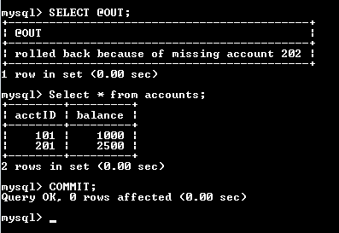
Testing
SET AUTOCOMMIT=0;
SET @out = ' ';
CALL BankTransfer (101, 202, 100, @out);
SELECT @OUT;
Select * from accounts;
COMMIT;

Slide 20
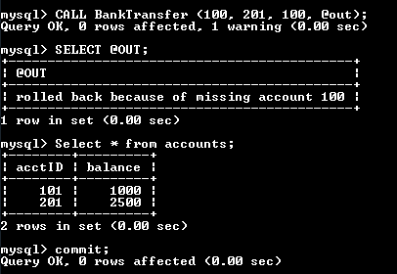
Testing
SET autocommit=0;
SET @out = ' ';
CALL BankTransfer (100, 201, 100, @out);
SELECT @OUT;
Select * from accounts;
commit;

Slide 21
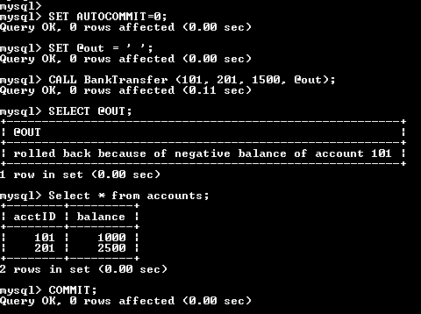
Testing
SET AUTOCOMMIT=0;
SET @out = ' ';
CALL BankTransfer (101, 201, 1500, @out);
SELECT @OUT;
Select * from accounts;
COMMIT;

Slide 22
Διάγνωση SQL σφαλμάτων
Τα SQL πρότυπα έχουν καθορίσει διαγνωστικούς δείκτες ορισμένοι από τους οποίους υλοποιούνται στα περισσότερα προϊόντα ΣΔΒΔ.
Κάποιοι δείκτες δεν υλοποιούνται, ενώ τα προϊόντα DBMS έχουν υλοποιήσει και δείκτες ή μεθόδους χειρισμού εξαιρέσεων με «δικό» τους (proprietary) τρόπο.

Slide 23
SQL πρότυπα και SQL σφάλματα
ISO SQL-89: ορίζει τον δείκτη (integer typed indicator) SQLCODE
ISO SQL-92: «Παραμερίζεται» ο δείκτης SQLCODE και εισάγεται ο νέος δείκτης (indicator) SQLSTATE
ISO SQL-99: Κατάργηση του SQLCODE. Πλήθος προϊόντων υποστηρίζουν ακόμη τον δείκτη

Slide 24
Διαχείριση σφαλμάτων σε Oracle
(Error handling in Oracle PL/SQL language)
BEGIN
<processing>
EXCEPTION
WHEN <exception name> THEN
<exception handling>;
...
WHEN OTHERS THEN
err_code := sqlcode;
err_text := sqlerrm;
<exception handling>;
END;

Slide 25
Παράδειγμα (Oracle)
-- Transaction logic depending on SQLCODE in PL/SQL!
SET SERVEROUTPUT ON;
-- a PL/SQL procedure script declaring local variables
-- DBMS_OUTPUT package
DECLARE
v_result NUMBER;
BEGIN
SELECT (1/0) INTO v_result FROM DUAL;
EXCEPTION
WHEN OTHERS THEN
DBMS_OUTPUT.PUT_LINE('** SQLCODE= ' || SQLCODE
|| ' - ' || SQLERRM);
END;

Slide 26
ISO SQL diagnostic indicators: SQLCODE, SQLSTATE
Οι δείκτες χρησιμοποιούνται στις διαδικασιακές επεκτάσεις της SQL (SQL language’s procedural extension) για αποθηκευμένες ρουτίνες (stored procedures):
<SQL statement>
IF (SQLSTATE <> '00000') THEN
<error handling>
END IF;

Slide 27
Δήλωση Get Diagnostics
Προδιαγράφεται στο ISO SQL πρότυπο του 1999, αλλά μόνο μερικώς υποστηρίζεται σε προϊόντα (DBMS products).
Προϊόντα που το υποστηρίζουν είναι, για παράδειγμα, DB2, και MySQL 5.6, 5.7

Slide 28
The Diagnostics Area (DA) – Περιοχή διαγνωστικών
Η περιοχή διαγνωστικών περιλαμβάνει “statement information Items” και “condition information items” που συσχετίζονται με τη συγκεκριμένη δήλωση SQL (statement) που εκτελείται.
Στην περίπτωση του προϊόντος mySQL κάθε SQL δήλωση καθαρίζει την DA και στη συνέχεια γράφει σε αυτήν την προειδοποίηση (warning), the produced diagnostic information).
Η δήλωση SET και η δήλωση GET DIAGNOSTICS δεν γράφουν στην DA εκτός εάν παράγουν κάποια προειδοποίηση (warning).
Αλλά και στην περίπτωση αυτή η δήλωση GET DIAGNOSTICS δεν καθαρίζει την DA πριν γράψει.
Μπορούμε να δούμε τα σφάλματα (errors) χρησιμοποιώντας δήλωση SHOW WARNINGS.
Notes:
27

Slide 29
Περιεχόμενο της Diagnostics Area
Παράδειγμα εξαγωγής “statement information” με χρήση
GET DIAGNOSTICS
-- insert statement
INSERT INTO accounts VALUES (101,1000),(201, 2500);
-- inspect the diagnostic errors
GET DIAGNOSTICS @cno = NUMBER, @cn1 = ROW_COUNT;
SELECT @cno, @cn1;
Notes:
28

Slide 30
Περιεχόμενο της Diagnostics Area
Παράδειγμα εξαγωγής “condition information” με χρήση
GET DIAGNOSTICS
-- Try to drop a non-existing table
Drop table new;
GET DIAGNOSTICS condition 1
@p1 = MESSAGE_TEXT,
@p2 = RETURNED_SQLSTATE,
@p3 = MYSQL_ERRNO,
@p4 = SCHEMA_NAME,
@p5 = TABLE_NAME;
SELECT @p1, @p2, @p3, @p4, @p5;
Notes:
29

Slide 31
Χρήση Show warnings – Παράδειγμα
-- Initialize database and table accounts
DROP DATABASE IF EXISTS bank;
CREATE DATABASE bank;
USE bank;
CREATE TABLE accounts (acctID int, balance int);
mysql> DROP TABLE IF EXISTS bank.new;
Query OK, 0 rows affected, 1 warning (0.01 sec)
mysql> SHOW WARNINGS;
+-------+------+------------------------------------+
| Level | Code | Message |
+-------+------+------------------------------------+
| Note | 1051 | Unknown table 'bank.new' |
+-------+------+------------------------------------+
1 row in set (0.00 sec)
Notes:
30

Slide 32
mysql> SET @y = 10;
Query OK, 0 rows affected (0.00 sec)
mysql> SHOW WARNINGS;
+-------+------+------------------------------------+
| Level | Code | Message |
+-------+------+------------------------------------+
| Note | 1051 | Unknown table 'bank.new' |
+-------+------+------------------------------------+
1 row in set (0.00 sec)
mysql> SET @y = @@qwerty;
ERROR 1193 (HY000): Unknown system variable ‘qwerty'
mysql> SHOW WARNINGS;
+-------+------+------------------------------------------+
| Level | Code | Message |
+-------+------+------------------------------------------+
| Error | 1193 | Unknown system variable ‘qwerty' |
+-------+------+------------------------------------------+
1 row in set (0.00 sec)
Notes:
31

Slide 33
Get Diagnostics
-- The GET DIAGNOSTICS statement writes a warning
-- to the diagnostics area:
mysql> GET DIAGNOSTICS CONDITION 2 @p = MESSAGE_TEXT;
Query OK, 0 rows affected, 1 warning (0.00 sec)
mysql> SHOW WARNINGS;
+-------+------+------------------------------------------+
| Level | Code | Message |
+-------+------+------------------------------------------+
| Error | 1193 | Unknown system variable ‘qwerty‘ |
| Error | 1753 | Invalid condition number |
+-------+------+------------------------------------------+
2 rows in set (0.00 sec)
-- In this case we have two conditions in the diagnostics
-- area.
Notes:
32

Slide 34
Χρήση GET Diagnostics στη Mysql 5.6, 5.7
Παρουσίαση της ιδέας της ανάγνωσης “diagnostic items”
GET DIAGNOSTICS @rowcount = ROW_COUNT;
GET DIAGNOSTICS CONDITION 1
@sqlstate = RETURNED_SQLSTATE,
@sqlcode = MYSQL_ERRNO;
SELECT @sqlstate, @sqlcode, @rowcount;

Slide 35
Χρήση GET Diagnostics στη Mysql 5.6, 5.7
Η δήλωση GET DIAGNOSTICS μπορεί να χρησιμοποιηθεί από developer για να εξετάσει (to inspect) τα διαγνωστικά σφάλματα (the diagnostic errors) που στέλνει ο διακομιστής μετά την εκτέλεση SQL δήλωσης.
Στην περίπτωση του προϊόντος MySQL η δήλωση GET DIAGNOSTICS χρησιμοποιείται όχι μόνο στη διαχείριση Εξαιρέσεων (In the exception handler context) αλλά επιπλέον και εκτός (Outside the handler context), γεγονός που αποτελεί επέκταση της MySQL.

Slide 36
Χρήση GET DIAGNOSTICS στα προϊόντα Mysql 5.6, 5.7 - Παράδειγμα
Use bank;
Show tables;
Drop table new; -- not existing table
GET DIAGNOSTICS @rowcount = ROW_COUNT;
GET DIAGNOSTICS CONDITION 1
@code = RETURNED_SQLSTATE, @msg = MESSAGE_TEXT;
SELECT @code, @msg;

Slide 37
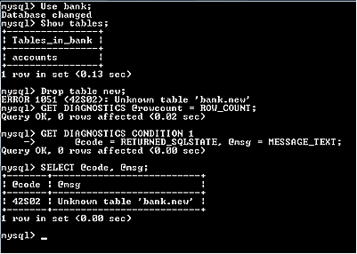
Παράδειγμα

Slide 38
GET DIAGNOSTICS syntax
GET [CURRENT | STACKED] DIAGNOSTICS
{
statement_information_item
[, statement_information_item] ...
| CONDITION condition_number
condition_information_item
[, condition_information_item] ...
}
statement_information_item:
target = statement_information_item_name
condition_information_item:
target = condition_information_item_name
statement_information_item_name:
NUMBER
| ROW_COUNT
condition_information_item_name:
CLASS_ORIGIN | SUBCLASS_ORIGIN | RETURNED_SQLSTATE | MESSAGE_TEXT |
MYSQL_ERRNO | CONSTRAINT_CATALOG | CONSTRAINT_SCHEMA | CONSTRAINT_NAME |
CATALOG_NAME | SCHEMA_NAME | TABLE_NAME | COLUMN_NAME | CURSOR_NAME
condition_number, target:
13.6.7.3 GET DIAGNOSTICS Syntax

Slide 39
GET DIAGNOSTICS syntax
Η σύνταξη της δήλωσης GET DIAGNOSTICS περιλαμβάνει:
“Statement information items”,
NUMBER (the number of conditions that occurred) or
ROW_COUNT (the affected-rows count)
“Condition information items”
πχ. RETURNED_SQLSTATE, MESSAGE_TEXT,
MYSQL_ERRNO, SCHEMA_NAME, TABLE_NAME,
COLUMN_NAME
Προσοχή! Το προϊόν MySQL «δείχνει» (populate) μερικά μόνο
“condition items” από αυτά που αναγνωρίζει η δήλωση GET
DIAGNOSTICS (σύμφωνα με το πρότυπο).

Slide 40
Condition items – Παράδειγμα
-- table new does not exist
Drop table new;
get diagnostics condition 1
@p1 = MESSAGE_TEXT,
@p2 = RETURNED_SQLSTATE,
@p3 = MYSQL_ERRNO,
@p4 = SCHEMA_NAME,
@p5 = TABLE_NAME;
SELECT @p1, @p2, @p3, @p4, @p5;

Slide 41
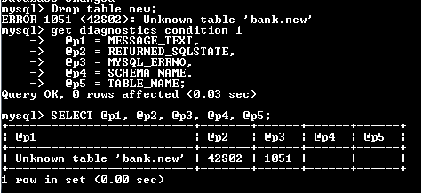
Παράδειγμα

Slide 42
Σημείωση
Η ίδια δήλωση GET DIAGNOSTICS δεν ανακτά ταυτόχρονα
“statement information”, “condition information” για τη δήλωση SQL.
Άρα:
Η δήλωση GET DIAGNOSTICS ανακτά ΜΟΝΟ “statement information items”:
GET DIAGNOSTICS @p1 = NUMBER, @p2 = ROW_COUNT;
Η δήλωση GET DIAGNOSTICS ανακτά ΜΟΝΟ “condition information items” (, καθορίζοντας “condition number”)
GET DIAGNOSTICS CONDITION 1
@p3 = RETURNED_SQLSTATE, @p4 = MESSAGE_TEXT;

Slide 43
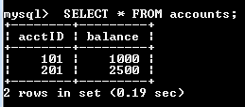
Παράδειγμα
-- Initialize table accounts
DROP DATABASE IF EXISTS bank;
CREATE DATABASE bank;
USE bank;
CREATE TABLE accounts (acctID int, balance int);
INSERT INTO accounts VALUES (101, 1000), (201, 2500);
SELECT * FROM accounts;

Slide 44
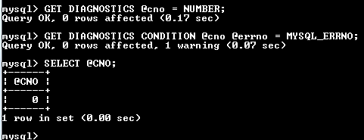
Παράδειγμα
-- inspect the diagnostic errors
GET DIAGNOSTICS @cno = NUMBER;
GET DIAGNOSTICS CONDITION @cno
@errno = MYSQL_ERRNO;
SELECT @CNO;

Slide 45
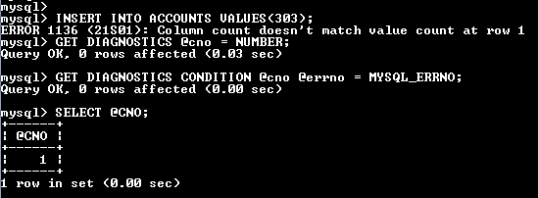
Παράδειγμα
-- Wrong insert statement
INSERT INTO ACCOUNTS VALUES(303);
-- inspect the diagnostic errors
GET DIAGNOSTICS @cno = NUMBER;
GET DIAGNOSTICS CONDITION @cno
@errno = MYSQL_ERRNO;
SELECT @CNO;

Slide 46
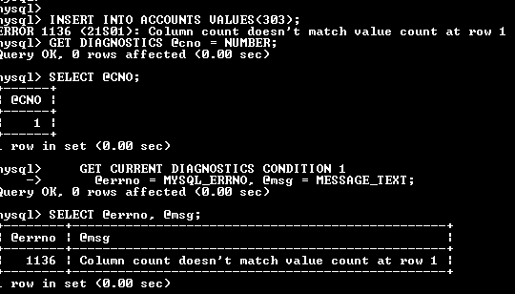
Παράδειγμα

Slide 47
Χρήση GET DIAGNOSTICS σε διαχειριστή εξαίρεσης (in exception handler)
Μεταφορά χρημάτων (BankTransfe) με χρήση Condition Handlers.
Χρήση δήλωσης GET DIAGNOSTICS και exception handler για τη διαχείριση σφαλμάτων μετά από δήλωση insert.

Slide 48
Χρήση GET DIAGNOSTICS σε διαχειριστή εξαίρεσης (in exception handler)
DROP TABLE IF EXISTS Accounts;
CREATE TABLE Accounts ( acctID INTEGER NOT NULL
PRIMARY KEY, balance INTEGER NOT NULL,
CONSTRAINT unloanable_account CHECK (balance >= 0) );
INSERT INTO Accounts(acctID, balance)VALUES(101,1000);
INSERT INTO Accounts(acctID, balance)VALUES(202,2000);
COMMIT;
DROP PROCEDURE IF EXISTS BankTransfer;
SET AUTOCOMMIT = 0;

Slide 49
DELIMITER !
CREATE PROCEDURE BankTransfer (IN fromAcct INT,
IN toAcct INT,
IN amount INT,
OUT msg VARCHAR(100))
LANGUAGE SQL MODIFIES SQL DATA
P1: BEGIN
DECLARE acct INT;
DECLARE balance_v INT;
DECLARE EXIT HANDLER FOR NOT FOUND
BEGIN ROLLBACK;
SET msg = CONCAT('missing account ', CAST(acct AS CHAR));
END;
DECLARE EXIT HANDLER FOR SQLEXCEPTION
BEGIN ROLLBACK;
SET msg = CONCAT('negative balance (?) in ', fromAcct);
END;
SET acct = fromAcct;
SELECT acctID INTO acct FROM Accounts WHERE acctID = fromAcct ;
UPDATE Accounts SET balance = balance - amount
WHERE acctID = fromAcct;
SET acct = toAcct;
SELECT acctID INTO acct FROM Accounts WHERE acctID = toAcct ;
UPDATE Accounts SET balance = balance + amount
WHERE acctID = toAcct;
SELECT balance INTO balance_v
FROM accounts
WHERE acctID = fromAcct;
IF balance_v < 0 THEN
ROLLBACK;
SET msg = CONCAT(' negative balance in ', fromAcct);
ELSE
COMMIT;
SET msg = 'committed';
END IF;
END P1 !
DELIMITER ;

Slide 50
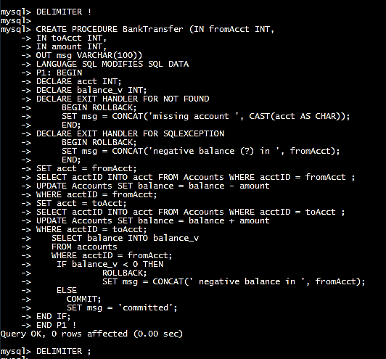

Slide 51
Testing
-- testing
CALL BankTransfer (101, 201, 100, @msg);
Select @msg;
CALL BankTransfer (100, 202, 100, @msg);
Select @msg;
CALL BankTransfer (101, 202, 100, @msg);
Select @msg;
CALL BankTransfer (101, 202, 1000, @msg);
Select @msg;

Slide 52
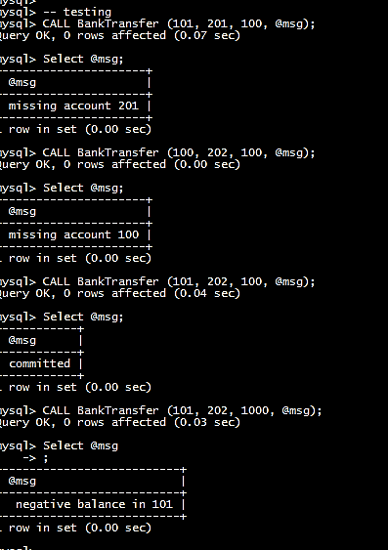

Slide 53
Μεταφορά χρημάτων (Bank transfer) και συνέπεια ΒΔ (Database Consistency) με χρήση GET DIAGNOSTICS
DROP TABLE IF EXISTS Accounts;
CREATE TABLE Accounts ( acctID INTEGER NOT NULL PRIMARY KEY,
balance INTEGER NOT NULL,
CONSTRAINT unloanable_account CHECK (balance >= 0));
INSERT INTO Accounts(acctID, balance)
VALUES(101,1000);
INSERT INTO Accounts(acctID, balance)
VALUES(202,2000);
COMMIT;
Notes:
52

Slide 54
Μεταφορά χρημάτων (Bank transfer) και συνέπεια ΒΔ (Database Consistency) με χρήση GET DIAGNOSTICS
-- create procedure BankTransfer
DROP PROCEDURE IF EXISTS BankTransfer;
SET AUTOCOMMIT = 0;
Notes:
53

Slide 55
CREATE PROCEDURE BankTransfer (IN fromAcct INT,
IN toAcct INT,
IN amount INT,
OUT msg VARCHAR(100))
LANGUAGE SQL
P1: BEGIN
DECLARE rowcount INT;
DECLARE balance_v INT;
UPDATE Accounts SET balance = balance - amount
WHERE acctID = fromAcct;
GET DIAGNOSTICS rowcount = ROW_COUNT;
IF rowcount = 0 THEN
ROLLBACK;
SET msg =
CONCAT('missing account ', fromAcct);
ELSE
SELECT balance INTO balance_v
FROM accounts
WHERE acctID = fromAcct;
IF balance_v < 0 THEN
ROLLBACK;
SET msg = CONCAT(' negative balance in ', fromAcct);
ELSE
UPDATE Accounts SET balance = balance + amount
WHERE acctID = toAcct;
GET DIAGNOSTICS rowcount = ROW_COUNT;
IF rowcount = 0 THEN
ROLLBACK;
SET msg =
CONCAT('rolled back because of missing account ', toAcct);
ELSE
COMMIT;
SET msg = 'committed';
END IF;
END IF;
END IF;
END P1 !

Slide 56
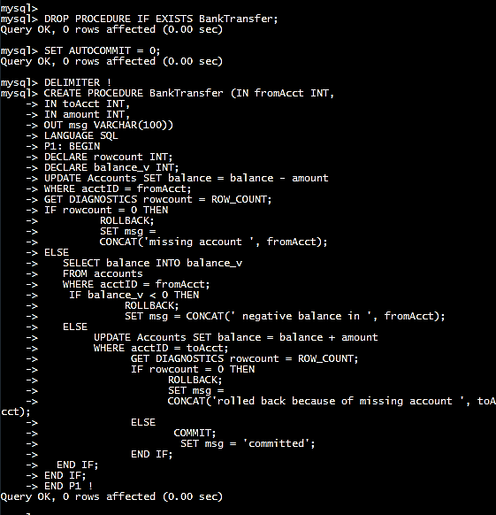
Notes:
55

Slide 57
Testing
-- testing
CALL BankTransfer (101, 201, 100, @msg);
Select @msg;
CALL BankTransfer (100, 202, 100, @msg);
Select @msg;
CALL BankTransfer (101, 202, 100, @msg);
Select @msg;
Notes:
56

Slide 58
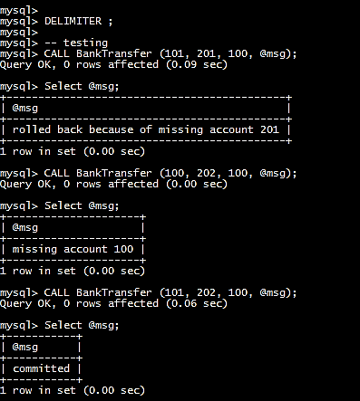
Notes:
57

Slide 59
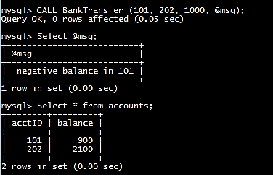
CALL BankTransfer (101, 202, 1000, @msg);
Select @msg;
Select * from accounts;

Slide 60
Τέλος Ενότητας
Η εισήγηση βασίζεται στη διάλεξη “Client/Server, SQL Commands/Statements, Diagnostics, Transaction protocol” του Χ. Σκουρλά στο “SQL Transactions Seminar”, Malaga, 18/11/2014 (στο πλαίσιο του “DBTech VET Teacher programme).

Slide 61
Σημειώματα
-

Slide 62
Σημείωμα Αναφοράς
Copyright Τεχνολογικό Εκπαιδευτικό Ίδρυμα Αθήνας, Χρήστος Σκουρλάς 2014. Χρήστος Σκουρλάς. «Βάσεις Δεδομένων ΙΙ. Ενότητα 12: SQL διαγνωστικά σφαλμάτων (SQL error diagnostics), δήλωση Get Diagnostics». Έκδοση: 1.0. Αθήνα 2014. Διαθέσιμο από τη δικτυακή διεύθυνση: ocp.teiath.gr.

Slide 63
Σημείωμα Αδειοδότησης
Το παρόν υλικό διατίθεται με τους όρους της άδειας χρήσης Creative Commons Αναφορά, Μη Εμπορική Χρήση Παρόμοια Διανομή 4.0 [1] ή μεταγενέστερη, Διεθνής Έκδοση. Εξαιρούνται τα αυτοτελή έργα τρίτων π.χ. φωτογραφίες, διαγράμματα κ.λ.π., τα οποία εμπεριέχονται σε αυτό και τα οποία αναφέρονται μαζί με τους όρους χρήσης τους στο «Σημείωμα Χρήσης Έργων Τρίτων».
[1] http://creativecommons.org/licenses/by-nc-sa/4.0/
Ως Μη Εμπορική ορίζεται η χρήση:
που δεν περιλαμβάνει άμεσο ή έμμεσο οικονομικό όφελος από την χρήση του έργου, για το διανομέα του έργου και αδειοδόχο
που δεν περιλαμβάνει οικονομική συναλλαγή ως προϋπόθεση για τη χρήση ή πρόσβαση στο έργο
που δεν προσπορίζει στο διανομέα του έργου και αδειοδόχο έμμεσο οικονομικό όφελος (π.χ. διαφημίσεις) από την προβολή του έργου σε διαδικτυακό τόπο
Ο δικαιούχος μπορεί να παρέχει στον αδειοδόχο ξεχωριστή άδεια να χρησιμοποιεί το έργο για εμπορική χρήση, εφόσον αυτό του ζητηθεί.

Slide 64
Διατήρηση Σημειωμάτων
Οποιαδήποτε αναπαραγωγή ή διασκευή του υλικού θα πρέπει να συμπεριλαμβάνει:
  το Σημείωμα Αναφοράς
  το Σημείωμα Αδειοδότησης
  τη δήλωση Διατήρησης Σημειωμάτων
  το Σημείωμα Χρήσης Έργων Τρίτων (εφόσον υπάρχει)
μαζί με τους συνοδευόμενους υπερσυνδέσμους.

Slide 65
Σημείωμα Χρήσης Έργων Τρίτων
Το Έργο αυτό κάνει χρήση των ακόλουθων έργων:
“SQL Transactions” Educational and Training Content, The DBTech VET Teachers (EU LLP Transfer of Innovation) project, 1/10/2012 – 30/9/2014. Retrieved 14 May 2013. http://www.dbtechnet.org, διαθέσιμο με άδεια CC BY-NC-SA 3.0

Slide 66

Χρηματοδότηση
Το παρόν εκπαιδευτικό υλικό έχει αναπτυχθεί στo πλαίσιo του εκπαιδευτικού έργου του διδάσκοντα.
Το έργο «Ανοικτά Ακαδημαϊκά Μαθήματα στο ΤΕΙ Αθήνας» έχει χρηματοδοτήσει μόνο την αναδιαμόρφωση του εκπαιδευτικού υλικού.
Το έργο υλοποιείται στο πλαίσιο του Επιχειρησιακού Προγράμματος «Εκπαίδευση και Δια Βίου Μάθηση» και συγχρηματοδοτείται από την Ευρωπαϊκή Ένωση (Ευρωπαϊκό Κοινωνικό Ταμείο) και από εθνικούς πόρους.

